Slide 1
Теория сложности
Выполнил Калач Дмитрий Валерьевич

Slide 2
Вычислительные задачи

Slide 3
Задачи распознавания

Slide 4
Задачи поиска

Slide 5
Машина Тьюринга
Нужна для формализации понятия об алгоритме.
Состоит из:
Лента – бесконечный набор ячеек, в каждой – символ алфавита.
Головка управляющего устройства – указывает на символ на ленте, может перемещаться вперёд/назад, читать и записывать на ленту.
Управляющее устройство – хранит состояние, состояния меняются по правилам переходов (в зависимости от символа под читающей головкой).

Slide 6
Машины Тьюринга и функции

Slide 7
Вычислимые и невычислимые функции

Slide 8
Ресурсы

Slide 9
Затраты по времени для МТ

Slide 10
Вероятностная машина Тьюринга

Slide 11
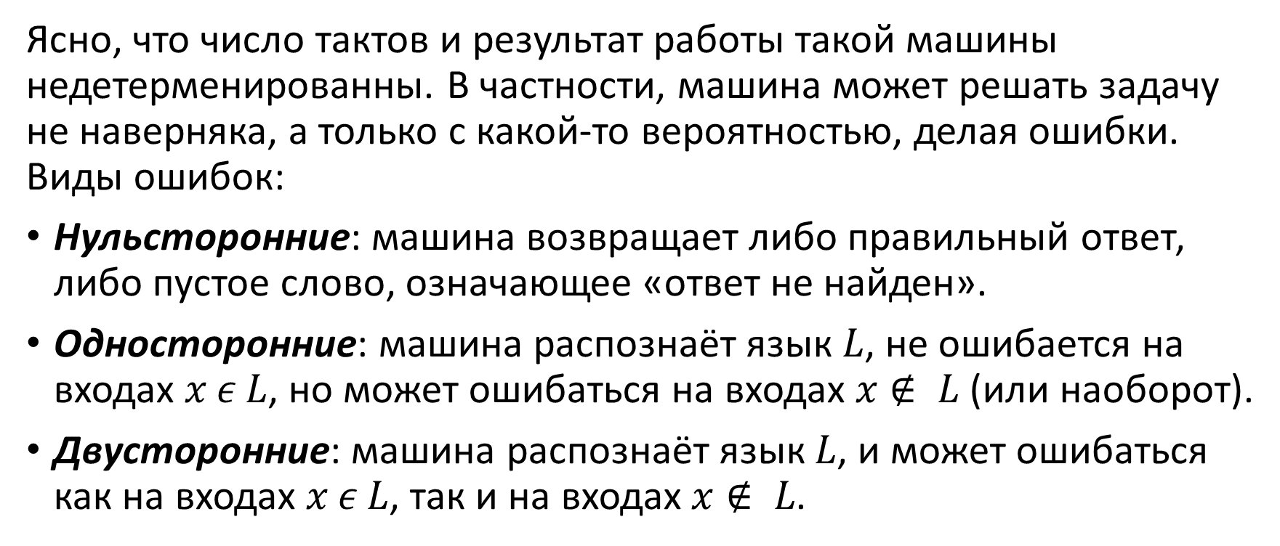
ВМТ и ошибки

